Slide 1

Python-Mysql : "Boutique-Pro & Historique" - Groupe 2
BA Amadou
01

Slide 2
Contexte du projet
Une structure solidaire (type Simplon) gère un stock important de matériel informatique. Elle a besoin non seulement de connaître son stock actuel, mais aussi de garder une trace de chaque entrée ou sortie pour éviter les vols ou les pertes. Vous devez concevoir une solution multi-tables capable de lier les produits à leurs catégories et d'historiser les mouvements.
02

Slide 3
Gestion des Catégories : Ajouter et lister des catégories (Informatique, Papeterie, Mobilier).
Catalogue Produits : Ajouter un produit en l'associant obligatoirement à une catégorie existante.
Mouvement de Stock : Ajouter ou retirer une quantité. Chaque opération doit automatiquement créer
une ligne dans une table historique (Date, ID Produit, Quantité, Type : Entrée/Sortie).
Afficher la liste des produits avec le nom de leur catégorie
Alerte : Afficher tous les produits dont le stock est inférieur à 5 unités.
Fonctionnalités attendues
02

Slide 4
Attribut et Entité
Categorie(id_categorie, nom_categorie)
Produit(id_produit, designation_produit, prix_produit, stock, id_categorie)
Mouvement(id_mouvement, id_produit, quantite_mouvement, type_mouvement, date_mouvement)
03

Slide 5
Association et phrase métier
Catégorie(0,n) ← Produit(1,1) Une catégorie peut avoir 0 ou plusieurs produits ; un produit appartient à 1 seule catégorie
Produit(0,n) ← Mouvement(1,1) Un produit peut avoir 0 ou plusieurs mouvements ; un mouvement concerne 1 seul produit
04

Slide 6
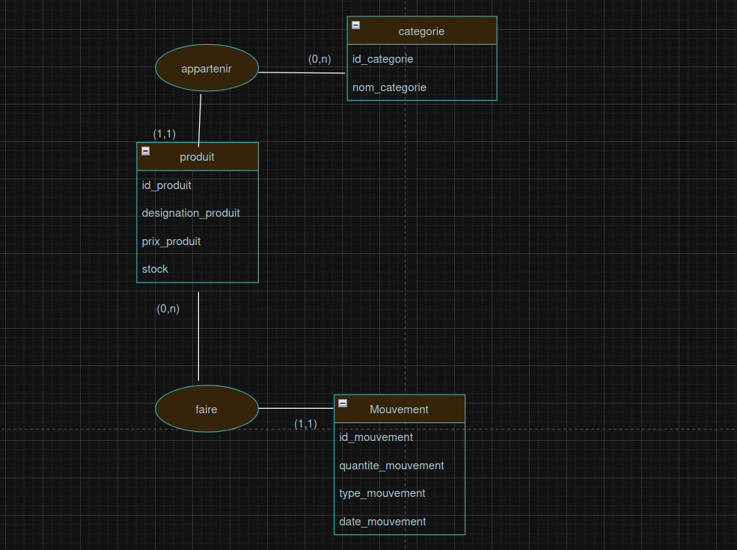
MCD
06

Slide 7
RÈGLES DE PASSAGE
Categorie(0,n) ← Produit(1,1)
→ Table produit reçoit id_categorie comme FK pointant vers categorie.id_categorie
Produit(0,n) ← Mouvement(1,1)
→ Table mouvement reçoit id_produit comme FK pointant vers produit.id_produit
07

Slide 8
passage MLD MPD
categories(
id_categorie INT PRIMARY KEY AUTO_INCREMENT,
nom_categorie VARCHAR(100) NOT NULL UNIQUE
)
08

Slide 9
RÈGLES DE PASSAGE
produits(
id_produit INT PRIMARY KEY AUTO_INCREMENT,
designation_produit VARCHAR(150) NOT NULL,
prix_produit DECIMAL(10,2),
stock INT DEFAULT 0,
disponible BOOLEAN DEFAULT TRUE,
id_categorie INT NOT NULL,
FOREIGN KEY (id_categorie) REFERENCES categories(id_categorie)
)
09

Slide 10
RÈGLES DE PASSAGE
mouvements(
id_mouvement INT PRIMARY KEY AUTO_INCREMENT,
id_produit INT NOT NULL,
quantite_mouvement INT NOT NULL,
type_mouvement ENUM('ENTREE', 'SORTIE') NOT NULL,
date_mouvement DATETIME DEFAULT CURRENT_TIMESTAMP,
FOREIGN KEY (id_produit) REFERENCES produits(id_produit)
)
01

Slide 11
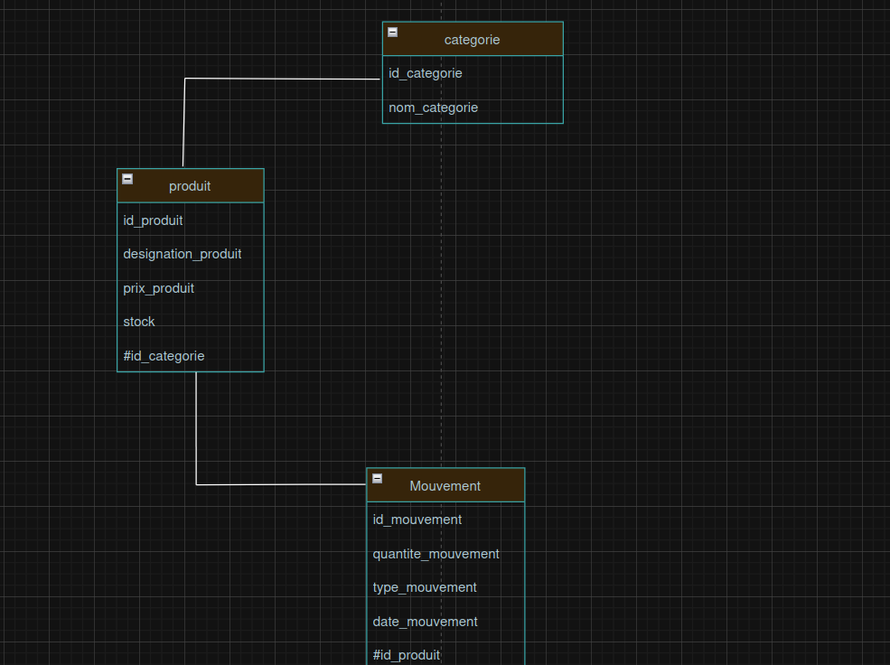
MLD
10

Slide 12
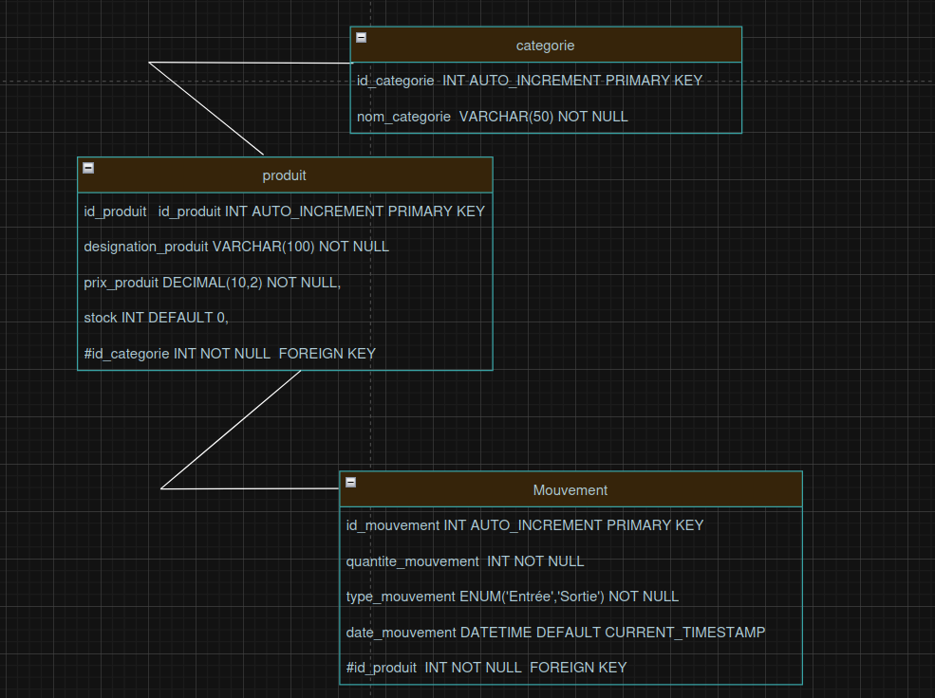
MPD
11

Slide 13
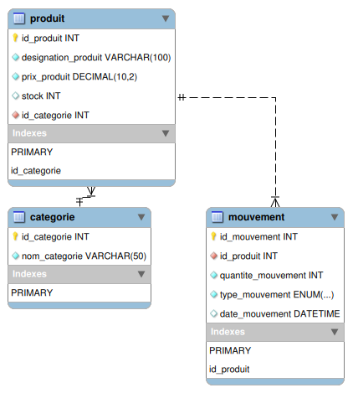
Schéma de la base de données.
12

Slide 14
THANKS

